Slide 1

Prof. Dr. André Schekelmann
Verteilte Anwendungen
04.07.2024

Slide 2
Prof. Dr. André Schekelmann
Verteilte Anwendungen
<Verwaltung einer Helferliste/>
für Vereinsveranstaltungen
Team 3:
Aleksandr Maj & Wladislaw Plebukh
04.07.2024

Slide 3
Inhalt
1. Anwendungsfall
2. Fachlicher Entwurf vs. Technischer Entwurf
3. Applikation (Live-Vorführung)
Notes:
Folie zu erklären was machen Walzen überhaupt? Was ist das?

Slide 4
<Verwaltung einer Helferliste/>
Anwendungsfall

Slide 5
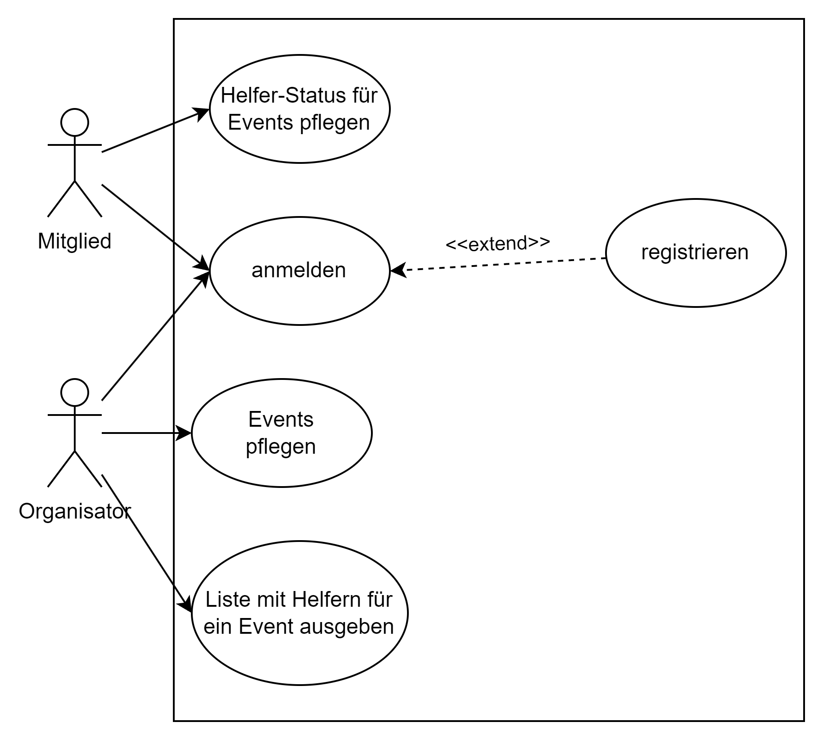
Anwendungsfall
Notes:
Folie zu erklären was machen Walzen überhaupt? Was ist das?

Slide 6
<Verwaltung einer Helferliste/>
Fachlicher Entwurf vs. Technischer Entwurf

Slide 7
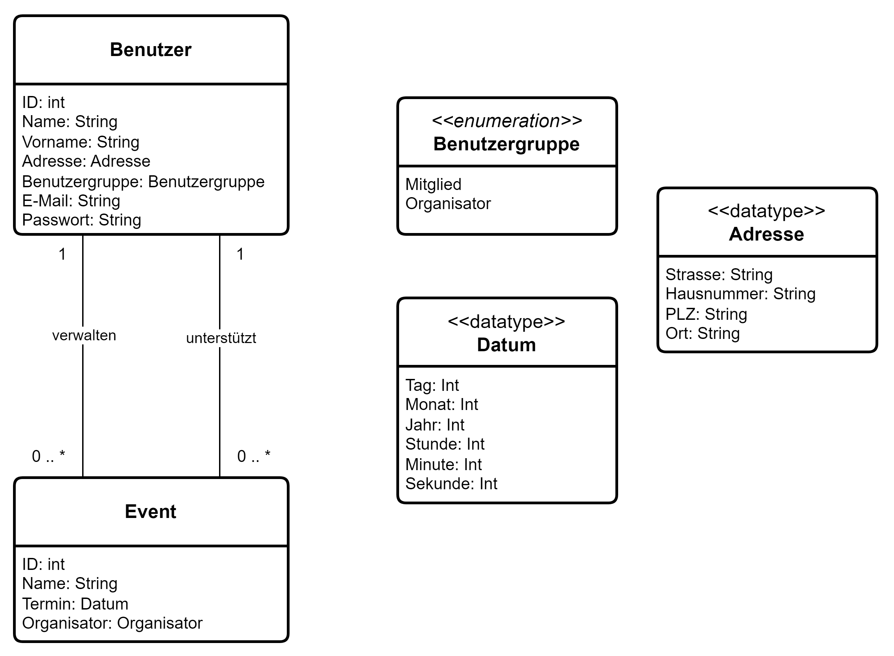
Fachlicher Entwurf
Notes:
Folie zu erklären was machen Walzen überhaupt? Was ist das?

Slide 8
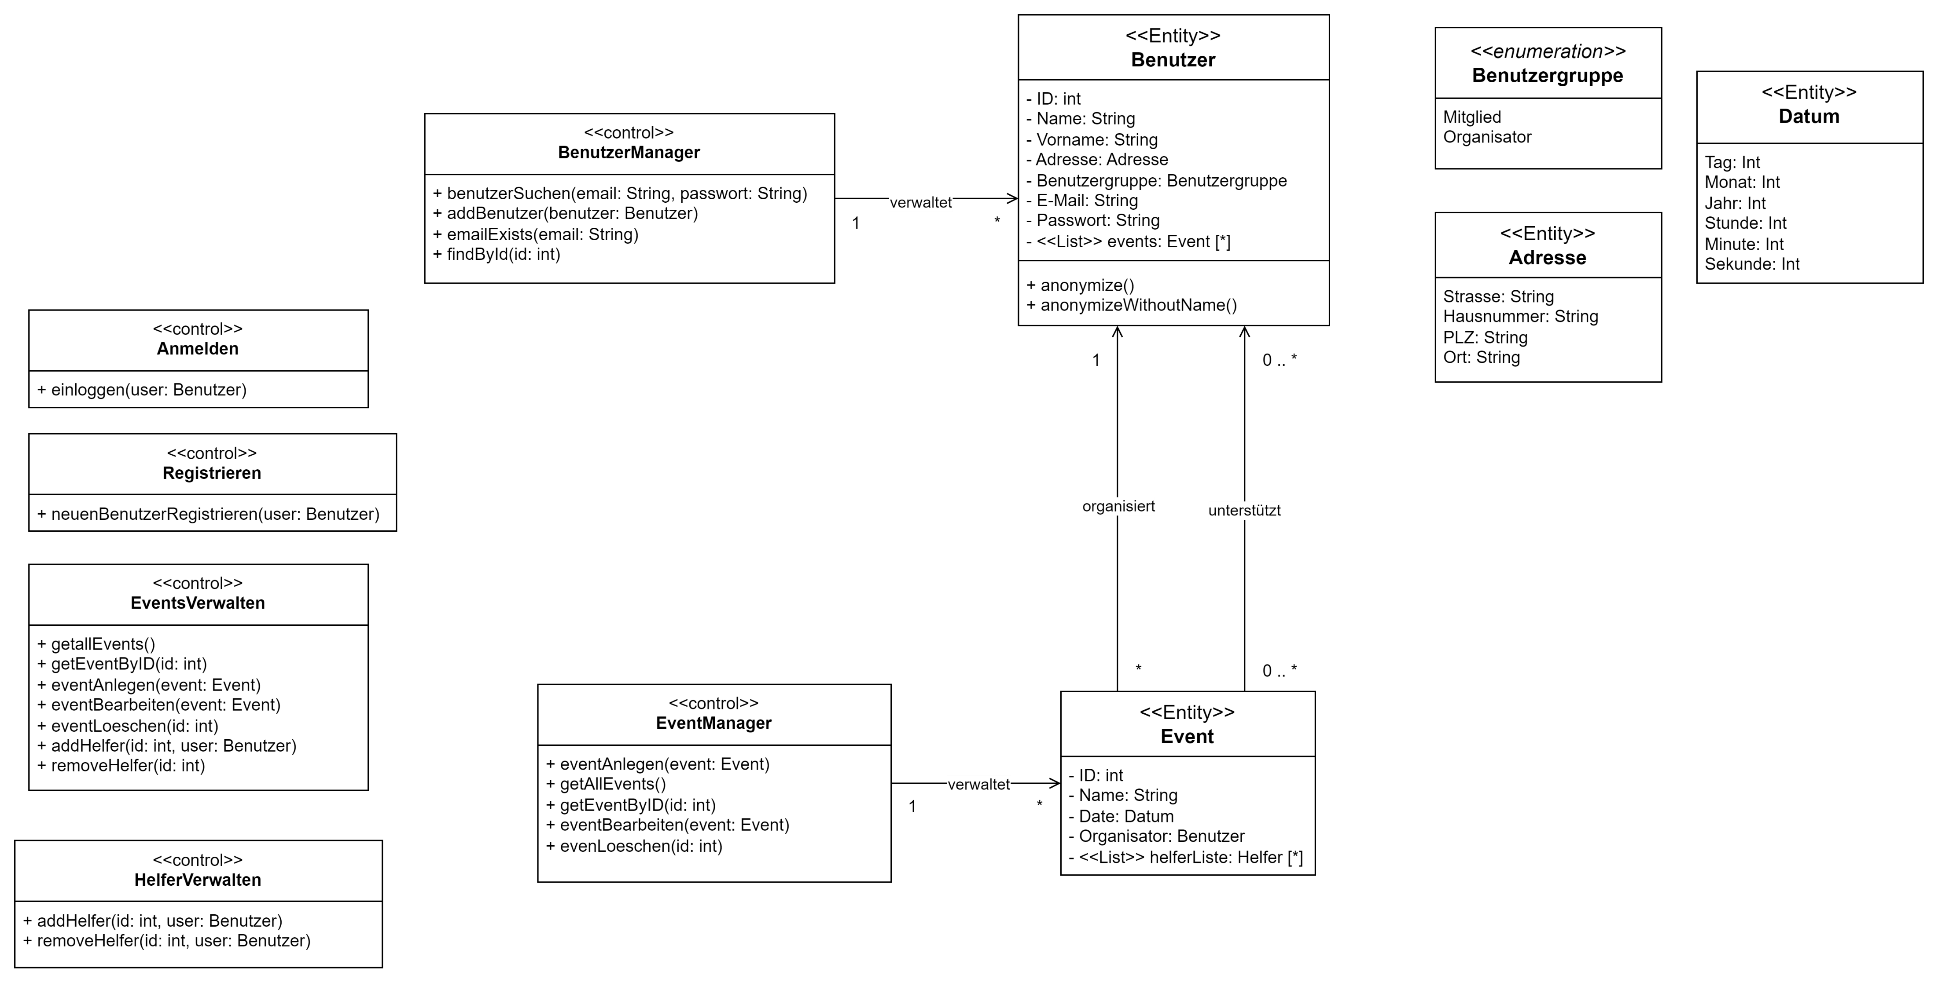
Technischer Entwurf
Notes:
Folie zu erklären was machen Walzen überhaupt? Was ist das?

Slide 9
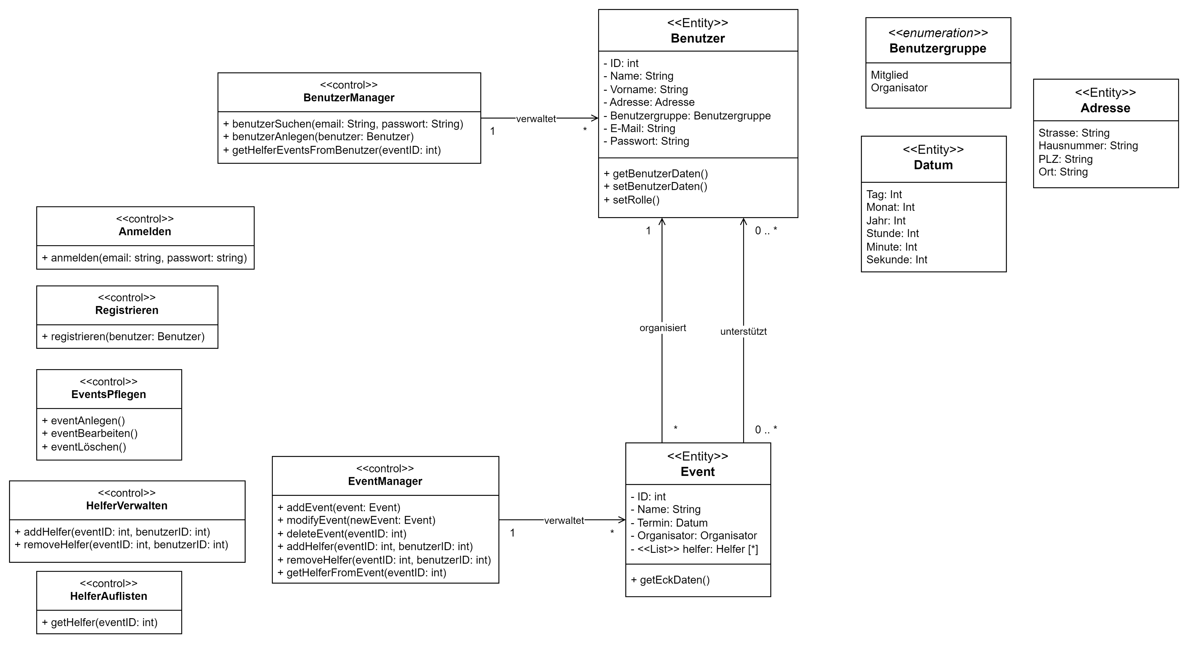
Zusammenhang
JPA
Notes:
Folie zu erklären was machen Walzen überhaupt? Was ist das?

Slide 10
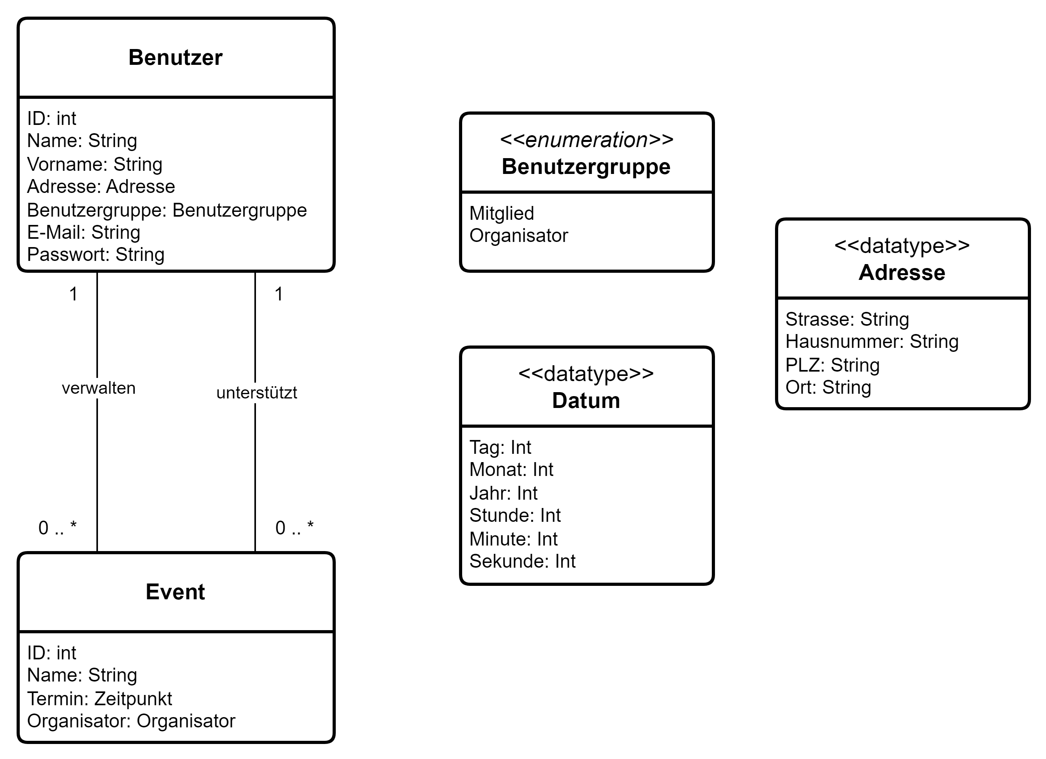
Zusammenhang
Fachlich
Technisch
Notes:
Folie zu erklären was machen Walzen überhaupt? Was ist das?

Slide 11
Zusammenhang
Fachlich
Technisch
Notes:
Folie zu erklären was machen Walzen überhaupt? Was ist das?

Slide 12
<Verwaltung einer Helferliste/>
Applikation (Live-Vorführung)

Slide 13
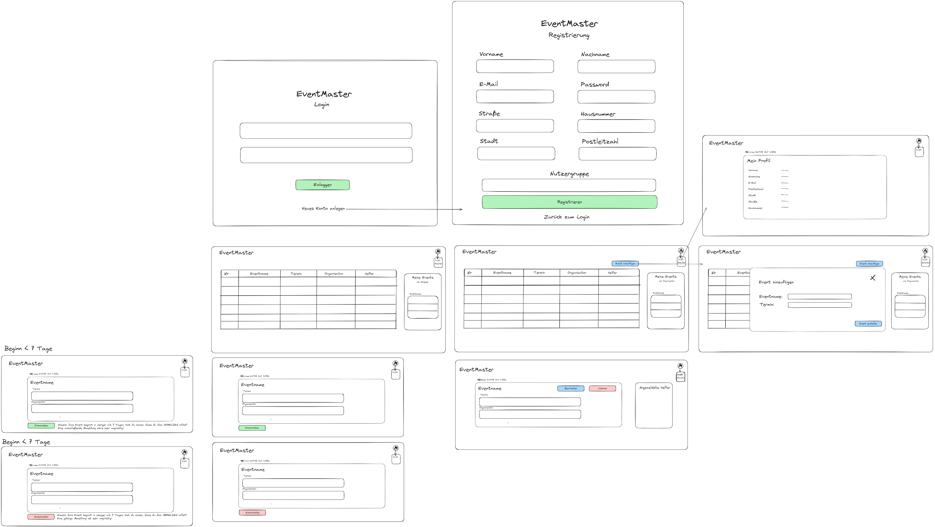
Notes:
Folie zu erklären was machen Walzen überhaupt? Was ist das?

Slide 14
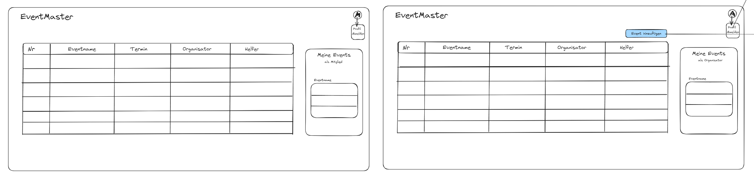
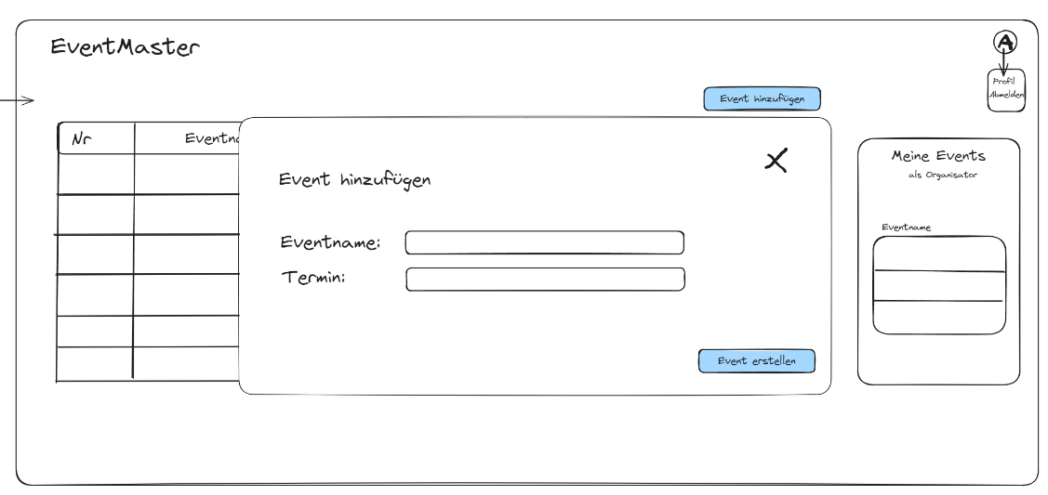
Notes:
Folie zu erklären was machen Walzen überhaupt? Was ist das?

Slide 15
Notes:
Folie zu erklären was machen Walzen überhaupt? Was ist das?

Slide 16
BAU_KASTEN
Titel
Titel
▶ ???
▶ ???
▶ ???
▶ ???
▶ ???
▶ ???
Notes:
Folie zu erklären was machen Walzen überhaupt? Was ist das?

